Slide 1



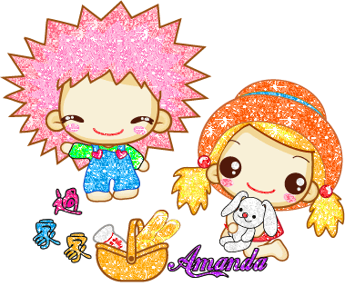

PHÒNG GIÁO DỤC ĐÀO TẠO GIA LÂM
TRƯỜNG MẦM NON HOA SỮA
Bài giảng
Đề tài:Tìm hiểu về Noel?
Đối tượng : 4-5 tuổi
Notes:
1

Slide 2
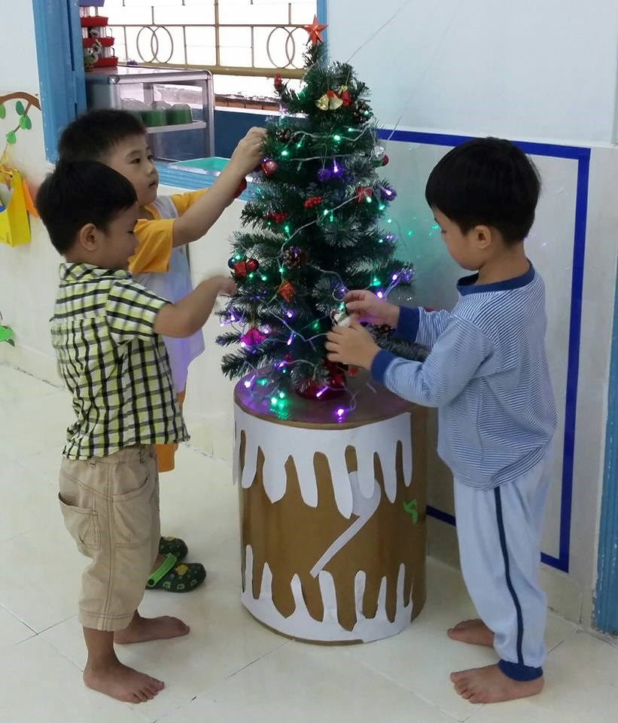
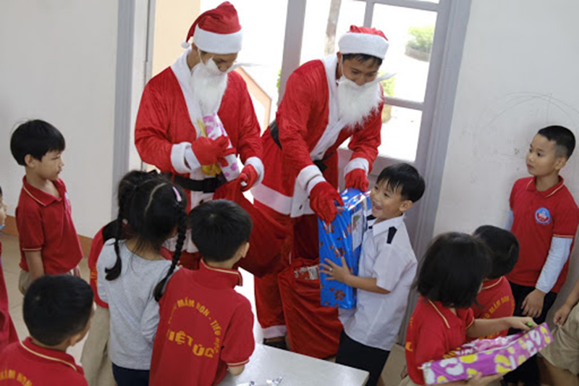
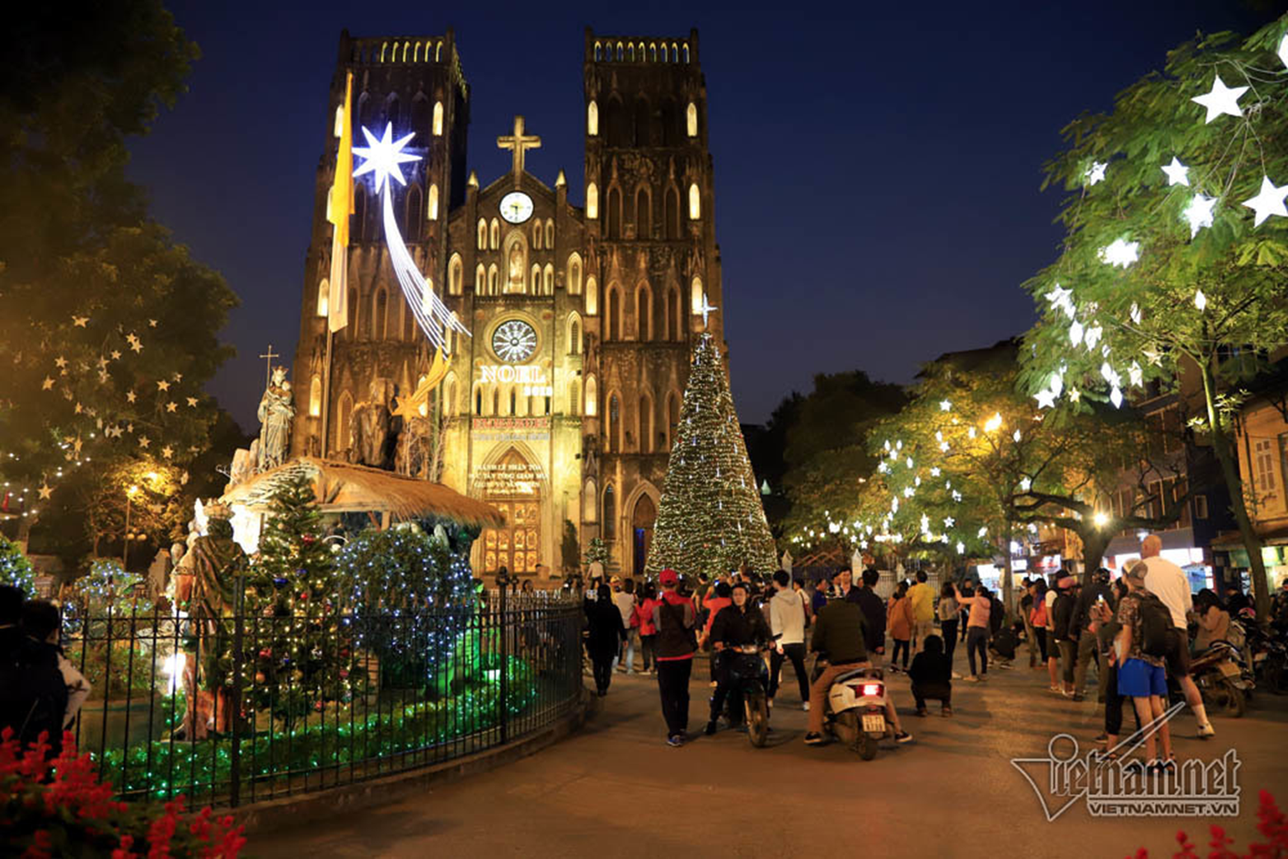
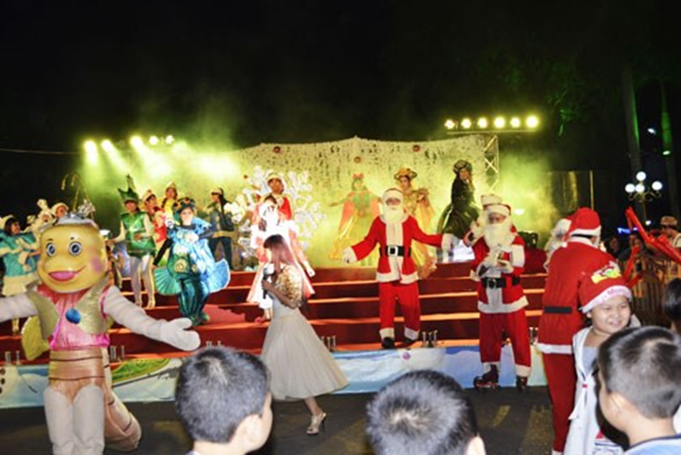

Slide 3
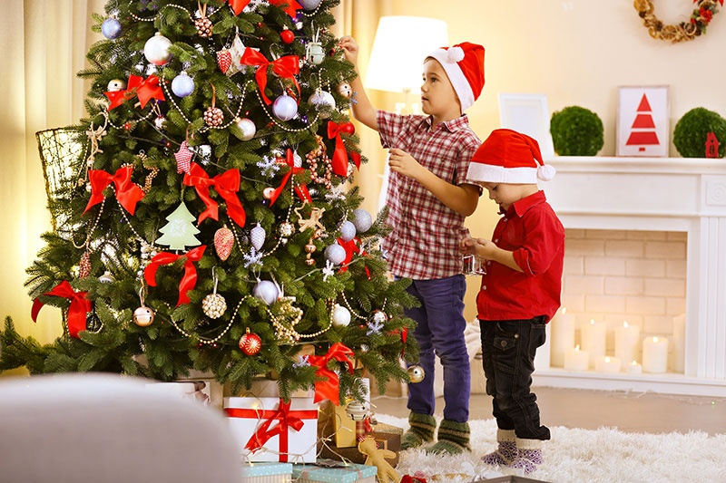
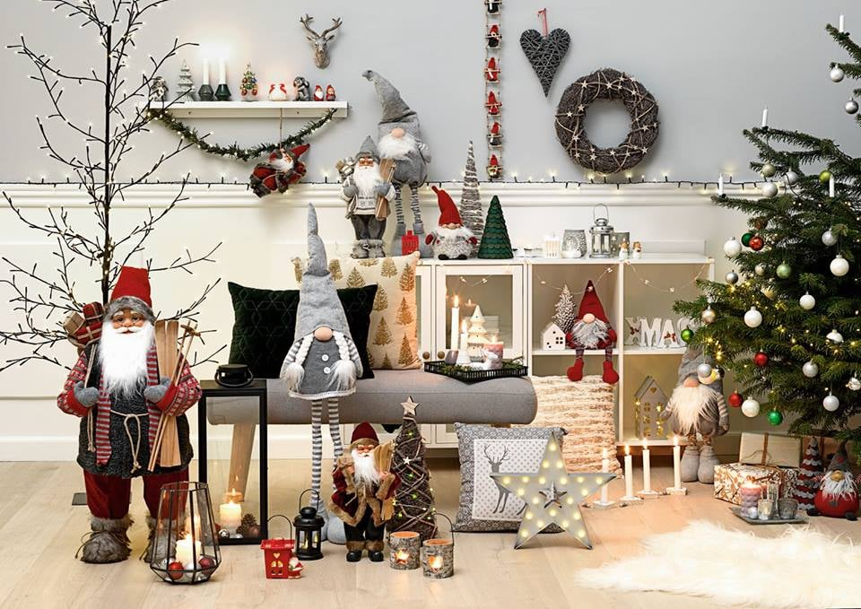
Vào ngày noel mọi người thường trang trí như thế nào?

Slide 4
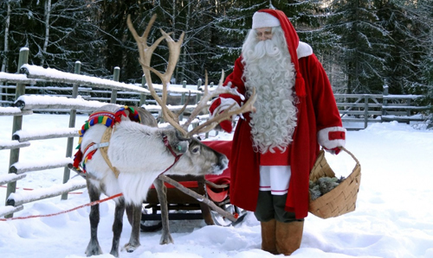
Ông già Noel mặc quần áo màu gì?

Slide 5
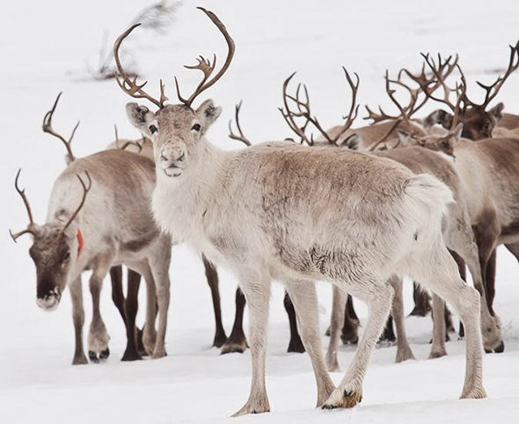
Con vật gì kéo xe giúp ô già Noel đi phát quà?

Slide 6
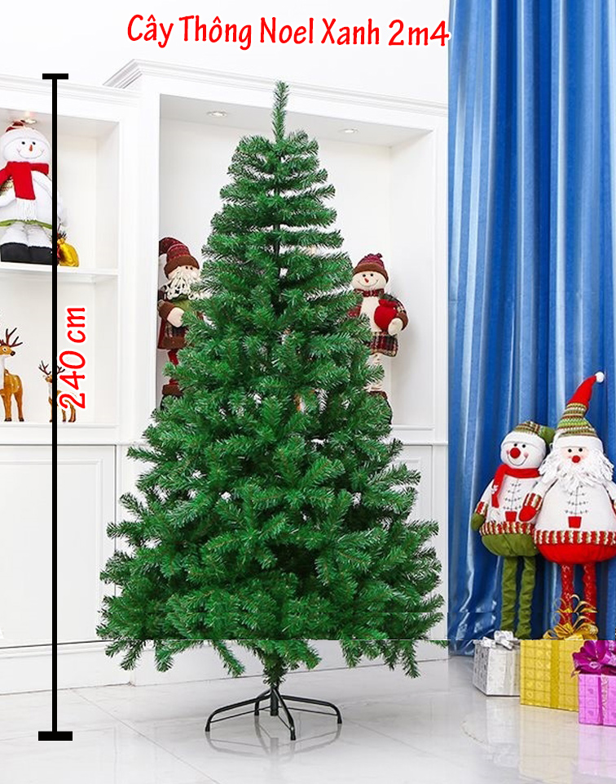
Loại cây nào đặc trưng trong ngày noel?

Slide 7
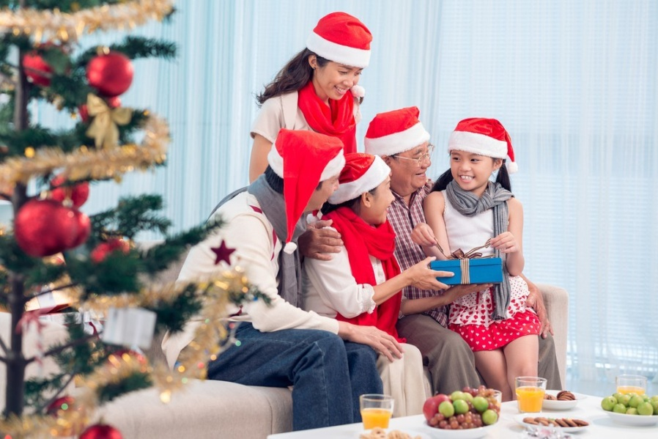
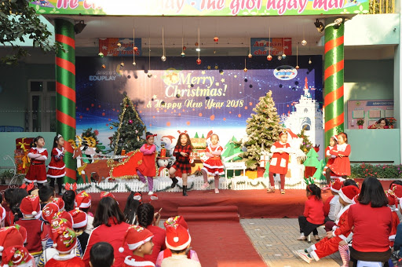
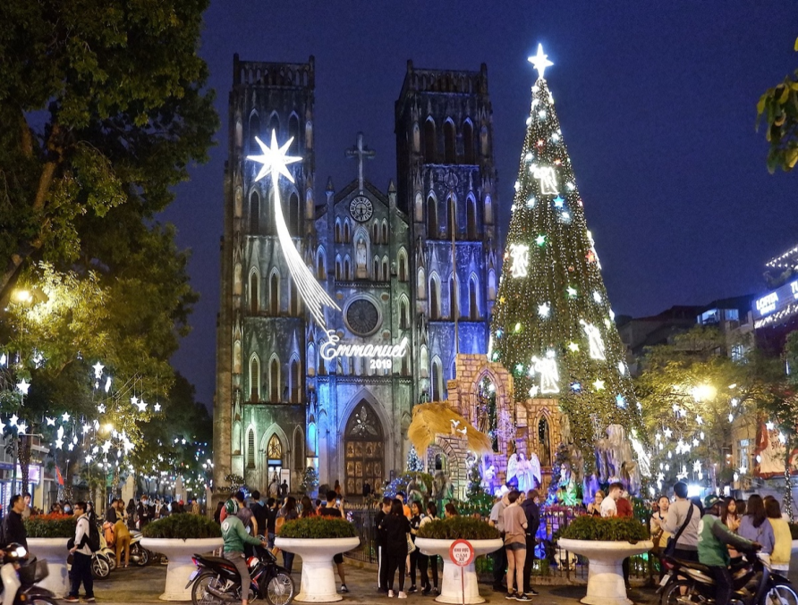
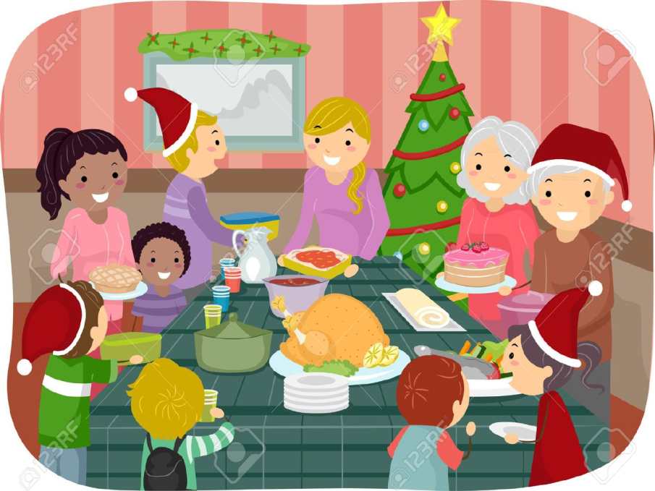
Vào đêm noel mọi người thường làm gì đây?

Slide 8




Trò chơi
Chuyển Quà

Slide 9
TC:H¸t mõng Noel

